Slide 1

История одного экспоната
Работу выполнил
ученик 2 Б класса
Мулюков Азат

Slide 2
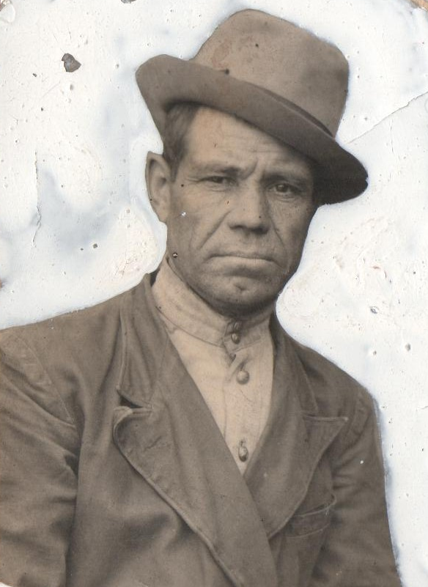
Шазиянов
Мулюк Шазиянович

Slide 3
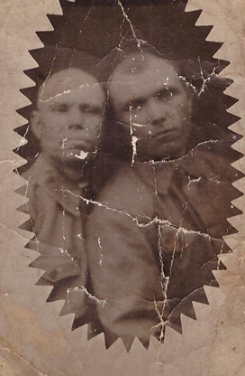
В 1941 году ушел на Отечественную войну.
Был призван
Кушнаринковским райвоенкоматом,
Башкирской АССР

Slide 4
С июля 1942 года воевал на Воронежском фронте

Slide 5

с марта 1943 года – Ленинградский фронт

Slide 6
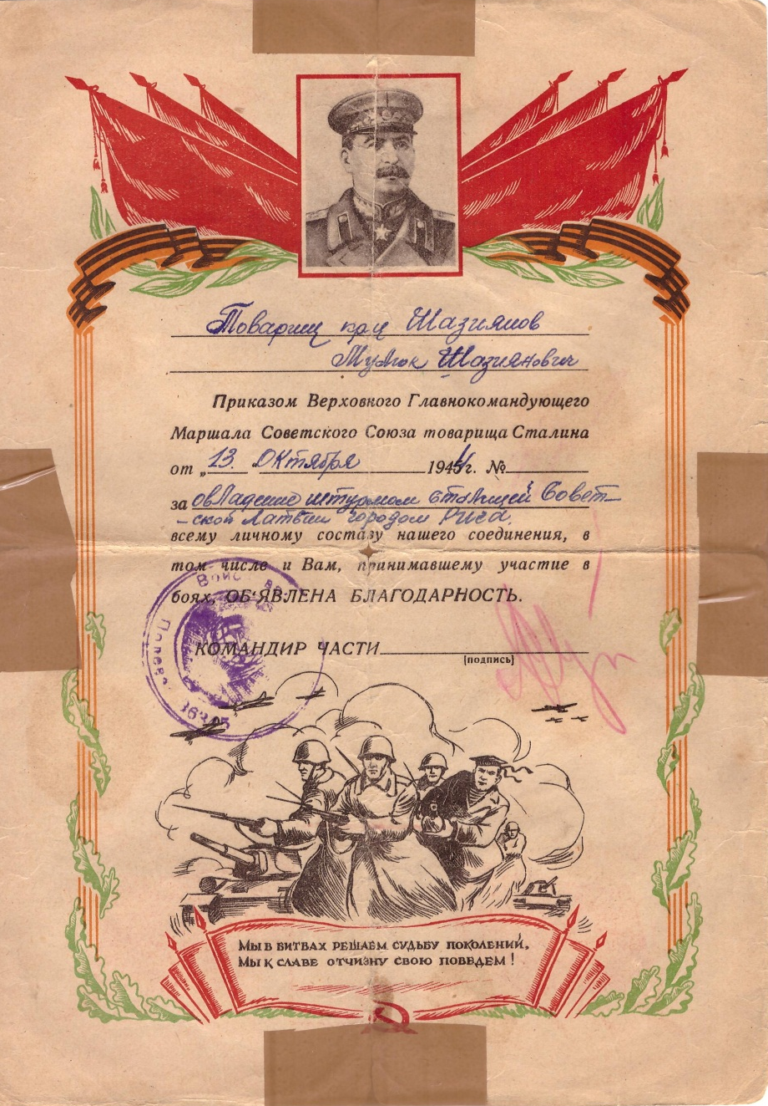
с апреля 1944 года - Прибалтийский фронт

Slide 7
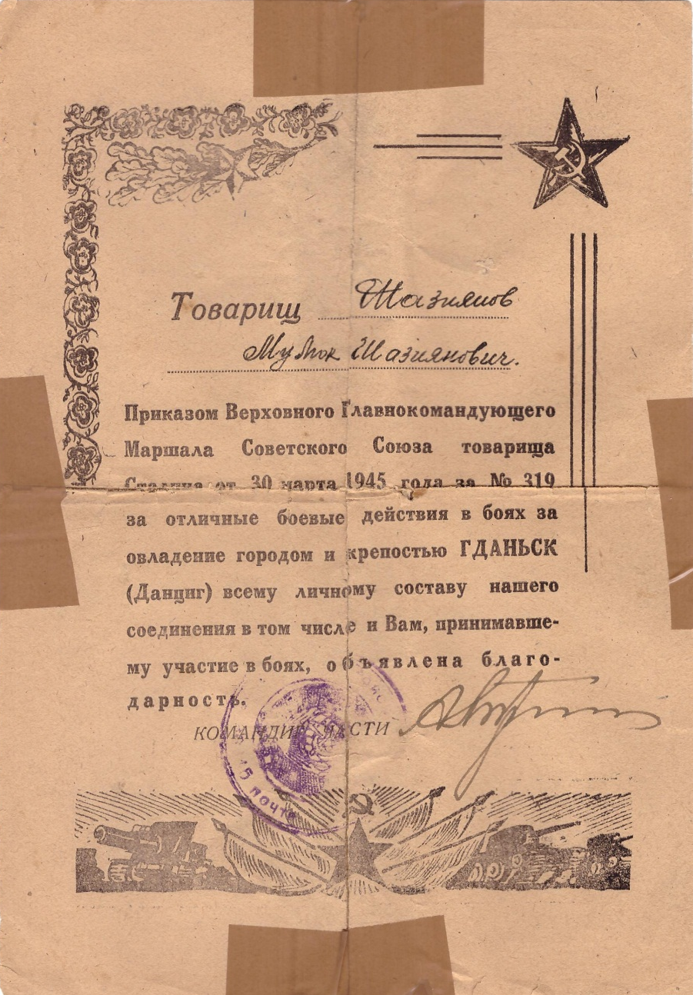
с января 1945 года
Белорусский фронт

Slide 8
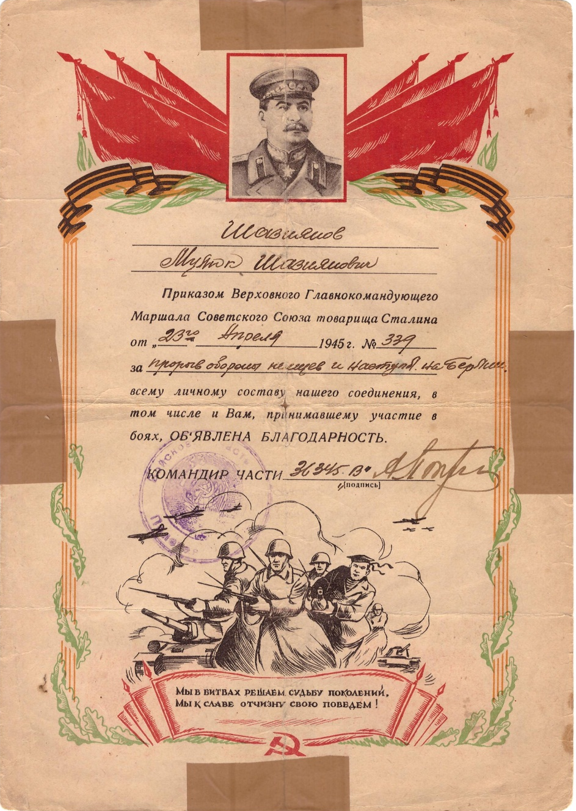
с января 1945 года
Белорусский фронт

Slide 9
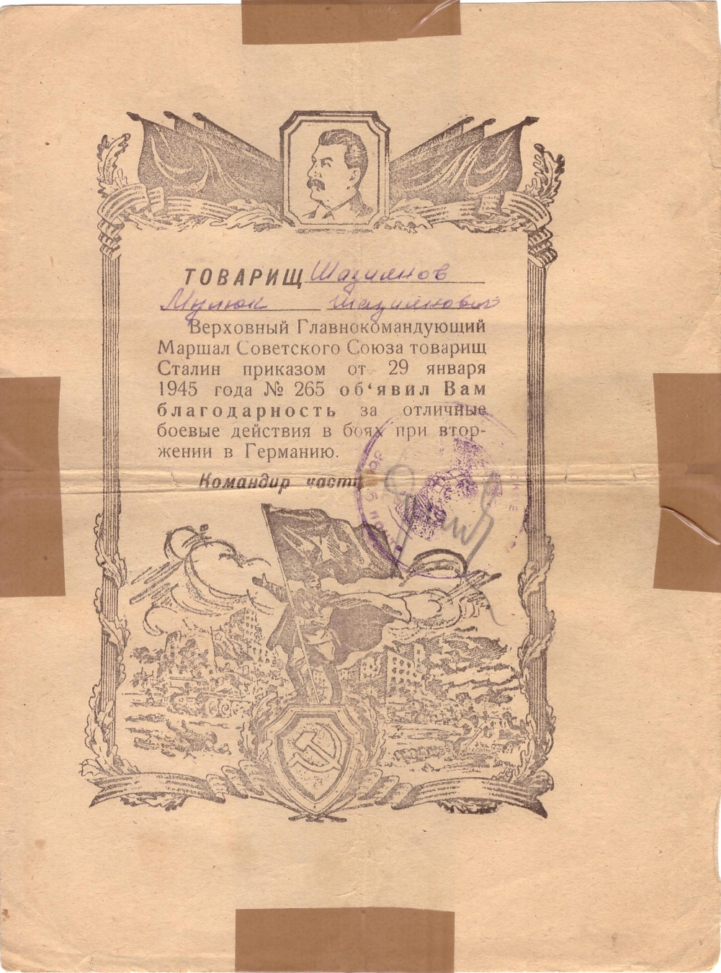
Благодарность
за боевые действия
в Германии

Slide 10
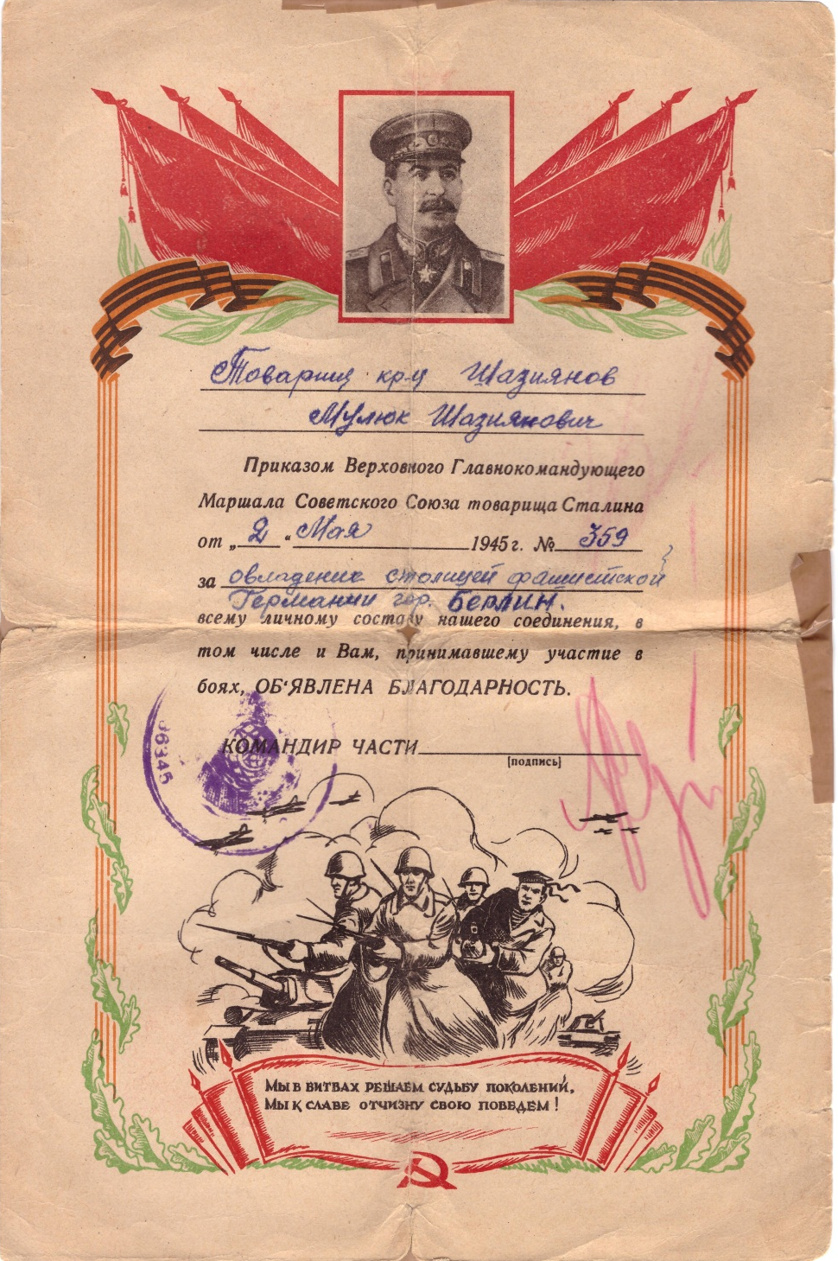
Шазиянов Мулюк дошёл до Берлина

Slide 11
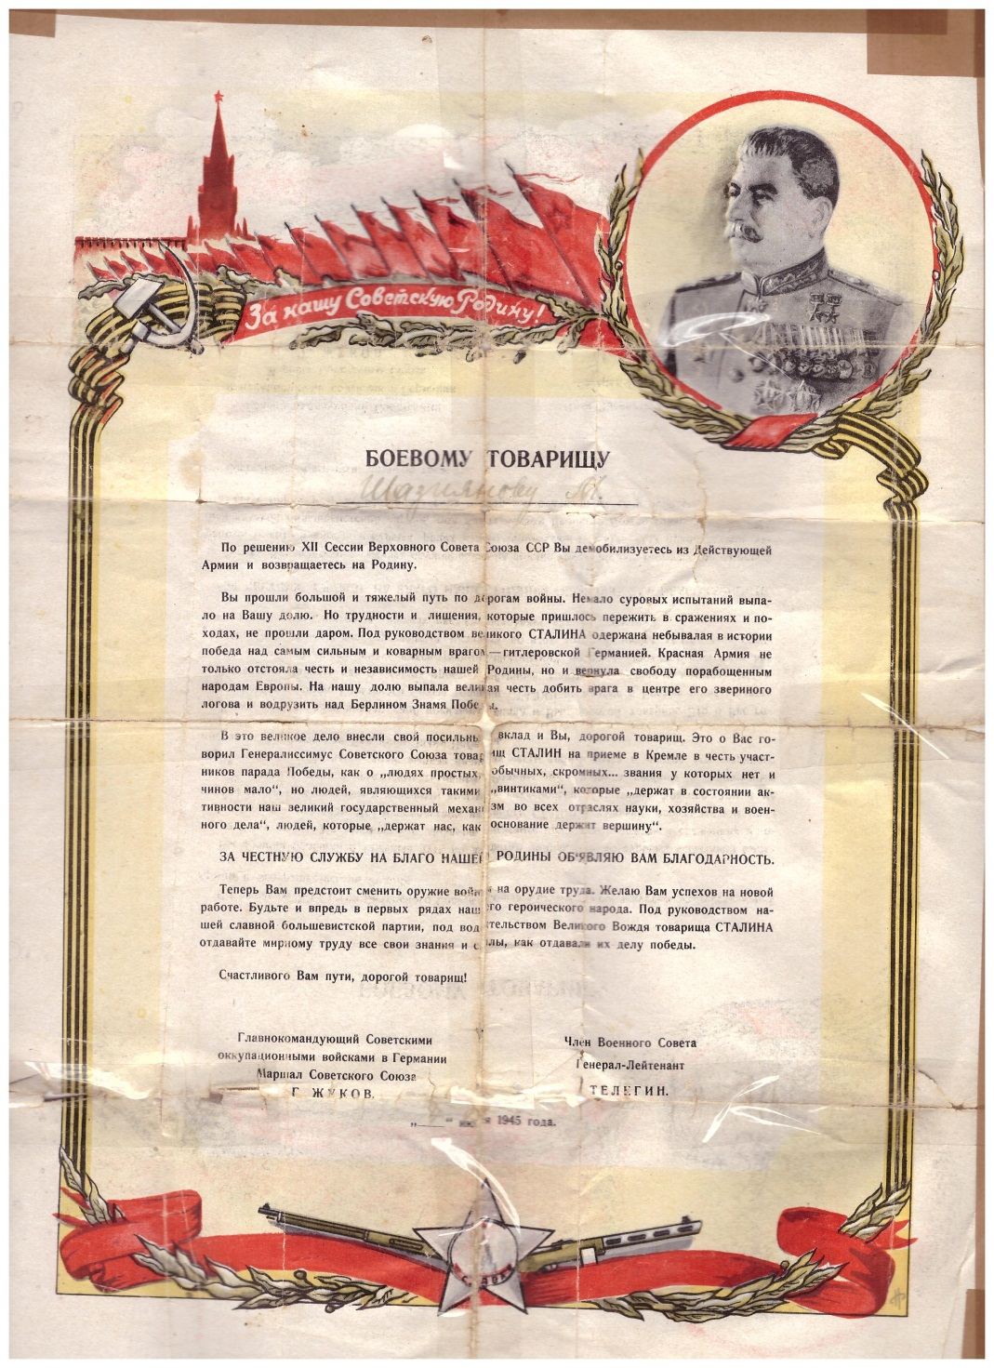
Благодарность
от Маршала Советского Союза Г.Жукова

Slide 12
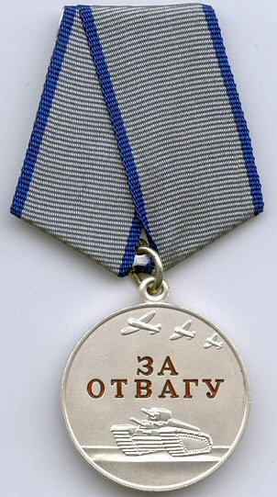
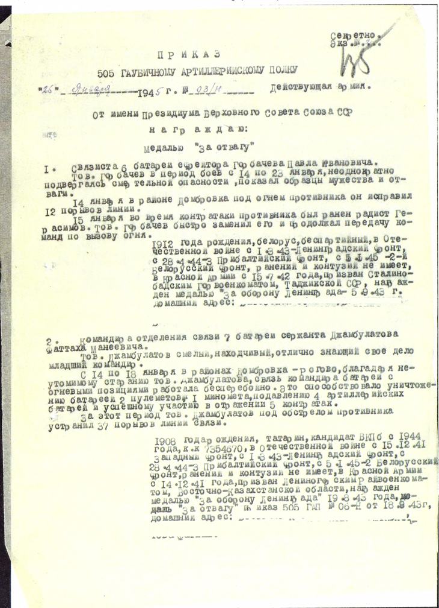
Важный документ – приказ о награждении
медалью
«За отвагу»

Slide 13
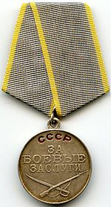
А еще мой прапрадедушка был награжден медалью
"За боевые заслуги".

Slide 14
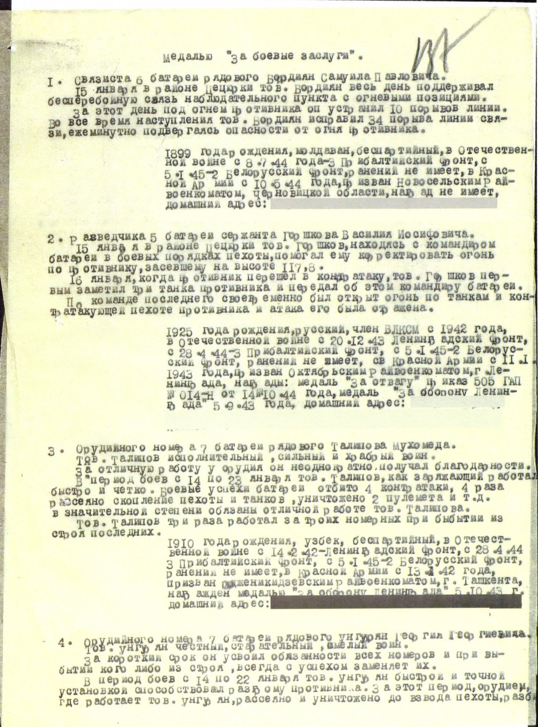

Slide 15
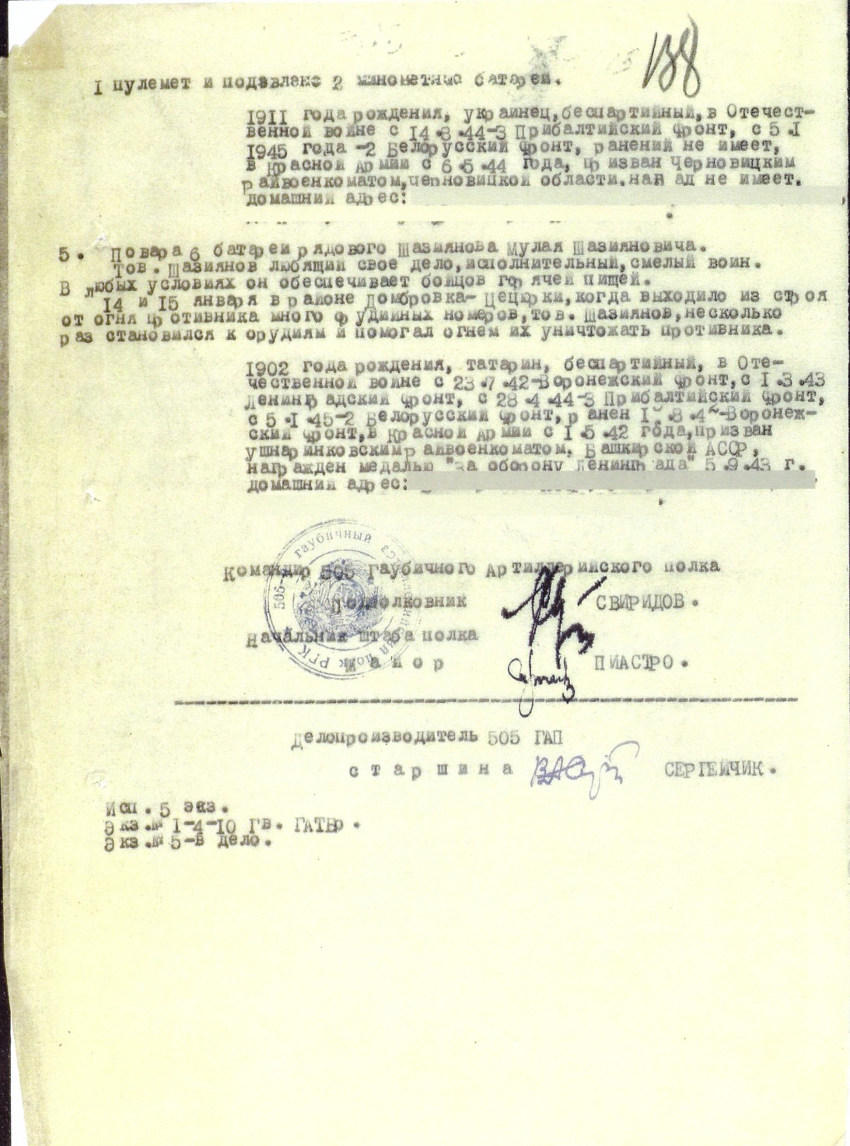
Награждается
повар 6 батареи рядовой Шазиянов
Мулюк Шазиянович

Slide 16

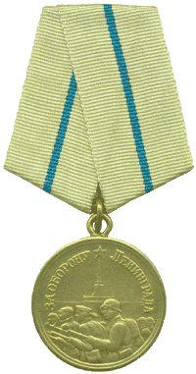
Медаль
« За оборону Ленинграда»

Slide 17
Спасибо
за внимание

